Slide 1
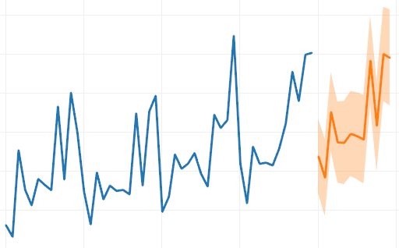

Forecasting
De Demanda
Recorrência &
Regularidade de
Clientes

Slide 2

3 arquivos CSVs
ITEMS
Todos os possíveis itens no inventário
200 mil linhas
220 MB
HEADERS
Todas as compras desde 2010 (notas fiscais)
80 mil linhas
50 MB
LINES
Todos os produtos fabricados (demandas), associados a notas fiscais
5 milhões de linhas
7 GB

Slide 3


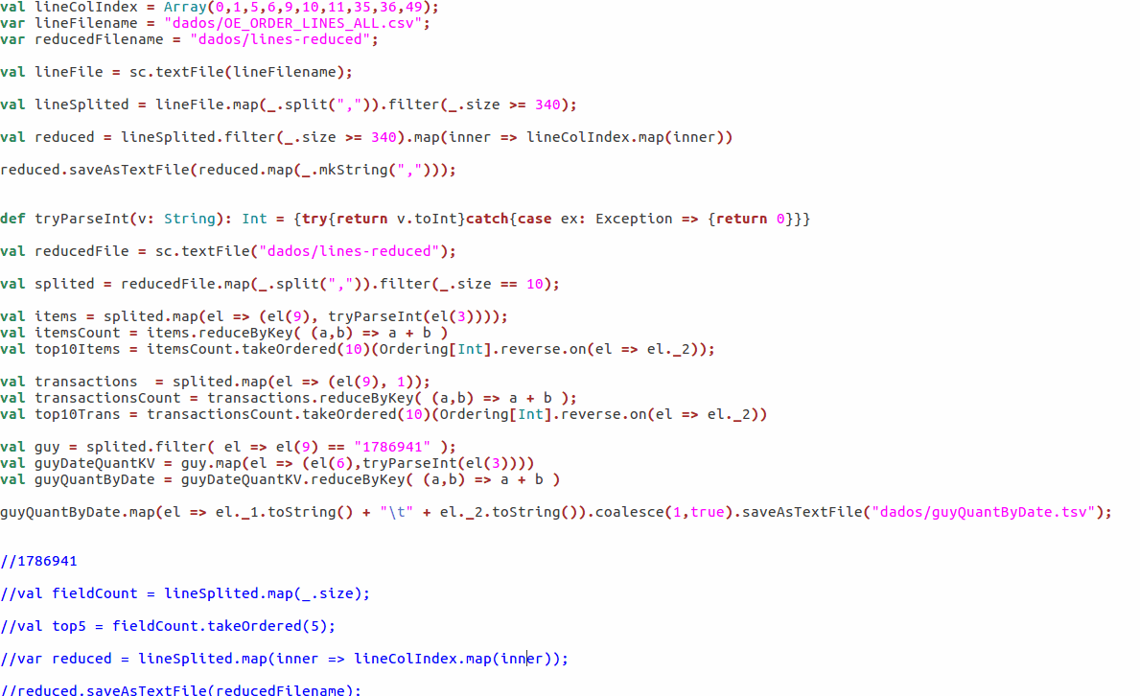

Slide 4

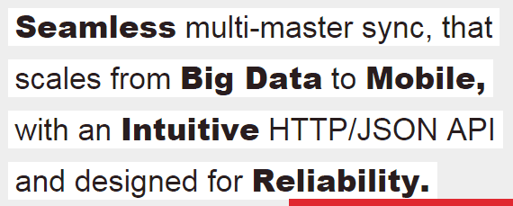

Slide 5


Slide 6



Análises Ad-hoc
Automação/ETLs
CouchDB
(REST API)
D3
(HTML + JS)

Slide 7
Forecasting
Setup de Ambiente
Setup de VirtualBox
Hello Spark
Hello HDFS
Entendimento dos Dados
Take 10 & interpretação das colunas
Relacionamento entre arquivos
Foco: OE_ORDER_LINES_ALL.CSV
Data Cleansing
Linhas quebradas...
340 colunas -> 10 colunas
Missing Data
Ad-hoc Analysis
Read & Write
Counts, TakeOrdered (Tops)
Reduces By Key
Analysis Automation

Slide 8
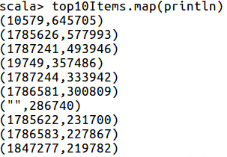
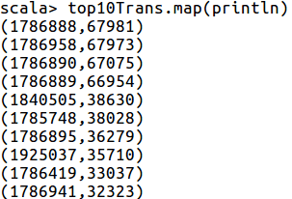
Top 10
Itens
Fabricados
Transações

Slide 9
6 anos de dados do
produto 1786941

Slide 10
Técnicas?
Métodos Autogressivos
(AR, ARIMA, VAR, SVAR)
Redes Neurais
(MLP, Convolutiva, Recorrente)

